Slide 1
Tema 5: Interacción con el usuario: Eventos y Formularios
Desarrollo Web en Entorno Cliente - 2º DAW
Juana Mª Rodríguez García

Slide 2
1 Modelo de gestión de eventos
Introducción
EVENTO:
  Mecanismo que se acciona cuando el usuario realiza un cambio sobre la página web
  Capturar un evento es programar una acción para que se realice una tarea
  El encargado de gestionar los eventos es el DOM (Modelo de Objetos del Documento)
MANEJADOR:
  Palabra reservada que indica la acción que se va a manejar.
  Por ejemplo: en el evento click el manejador es onClick

Slide 3
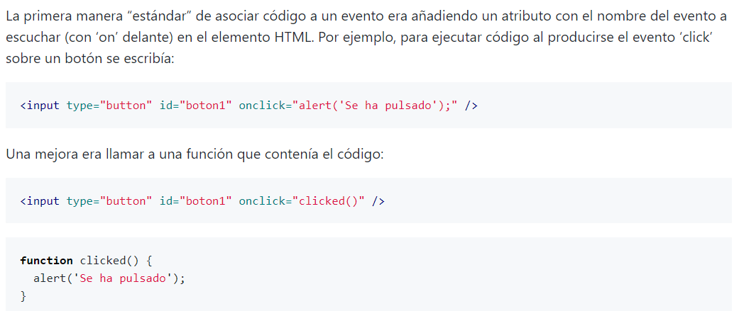
1 Modelo de gestión de eventos
Cómo escuchar un evento

Slide 4
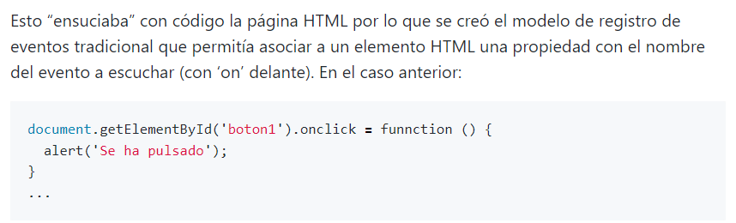
1 Modelo de gestión de eventos
Cómo escuchar un evento
Como se trata de poner un atributo al elemento podemos usar DOM para evitar “ensuciar” con código la página HTML:

Slide 5
5.1 Modelo de gestión de eventos
Cómo escuchar un evento
IMPORTANTE: si asociamos un evento a un elemento que aún no existe (porque aún no lo ha renderizado el navegador) no se produce ningún error pero cuando posteriormente se renderice ese elemento no tendrá asociado el evento. Para evitarlo siempre es conveniente poner los escuchadores de los eventos dentro de una función que se ejecute cuando sepamos que ya se ha renderizado toda la página, es decir tras producirse:
el evento load de la ventana: se produce cuando se han cargado todos los elementos HTML de la página (incluyendo imágenes, ficheros, etc) y se ha creado el árbol DOM
el evento DOMContentLoaded del documento: se produce cuando se ha creado el árbol DOM pero no se han cargado imágenes, hojas de estilo, ni subframes. Es el ideal para realizar acciones del DOM sin tener que esperar a que se carguen las imágenes y el CSS

Slide 6
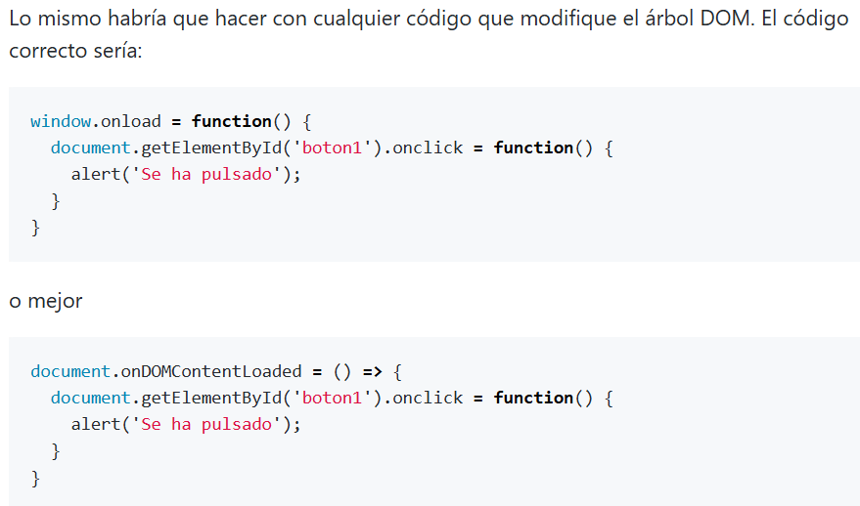
5.1 Modelo de gestión de eventos
Cómo escuchar un evento

Slide 7
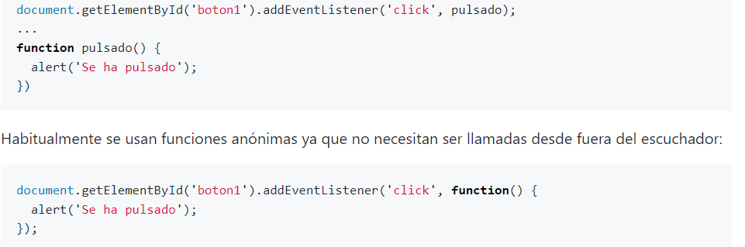
5.1 Modelo de gestión de eventos
Event listeners
Pero esta forma tradicional de poner escuchadores a los eventos NO es la más adecuada. La forma recomendada de hacerlo es usando el modelo avanzado de registro de eventos del W3C, mediante el método addEventListener que recibe como primer parámetro el nombre del evento a escuchar (sin ‘on’) y como segundo parámetro la función a ejecutar cuando se produzca (OJO, sin paréntesis):

Slide 8
5.1 Modelo de gestión de eventos
Event listeners
OJO! igual que antes debemos estar seguros de que se ha creado el árbol DOM antes de poner un escuchador por lo que se recomienda ponerlos siempre dentro una función asociada a window.addEventListener("load", ...) o mejor a document.addEventListener("DOMContentLoaded", ...).
Una ventaja de esta forma de poner escuchadores es que podemos poner varios escuchadores para el mismo evento y se ejecutarán todos ellos.
Para eliminar un escuchador se usa el método removeEventListener.
  No se puede quitar un escuchador si hemos usado una función anónima, para quitarlo debemos usar como escuchador una función con nombre.

Slide 9
5.1 Modelo de gestión de eventos
Tipos de eventos
Eventos de página
Se producen en el documento HTML, normalmente en el BODY:
load: se produce cuando termina de cargarse la página (cuando ya está construido el árbol DOM). Es útil para hacer acciones que requieran que el DOM esté cargado como modificar la página o poner escuchadores de eventos
DOMContentLoaded: se produce cuando se ha cargado el árbol DOM pero no se han cargado imágenes, hojas de estilo, ni subframes. Es el ideal para realizar acciones del DOM sin tener que esperar a que se carguen las imágenes y el CSS
unload: al destruirse el documento (ej. cerrar)
beforeUnload: antes de destruirse (podríamos mostrar un mensaje de confirmación)
resize: si cambia el tamaño del documento (porque se redimensiona la ventana)

Slide 10
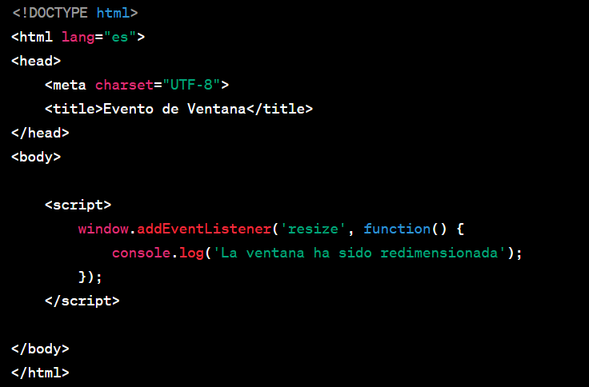

Slide 11
5.1 Modelo de gestión de eventos
Tipos de eventos
Eventos de ratón
Los produce el usuario con el ratón:
click / dblclick: cuando se hace click/doble click sobre un elemento
mousedown / mouseup: al pulsar/soltar cualquier botón del ratón
mouseenter / mouseleave: cuando el puntero del ratón entra/sale del elemento (tb. podemos usar mouseover/mouseout)
mousemove: se produce continuamente mientras el puntero se mueva dentro del elemento
NOTA: si hacemos doble click sobre un elemento la secuencia de eventos que se produciría es: mousedown -> mouseup -> click -> mousedown -> mouseup -> click -> dblclick

Slide 12
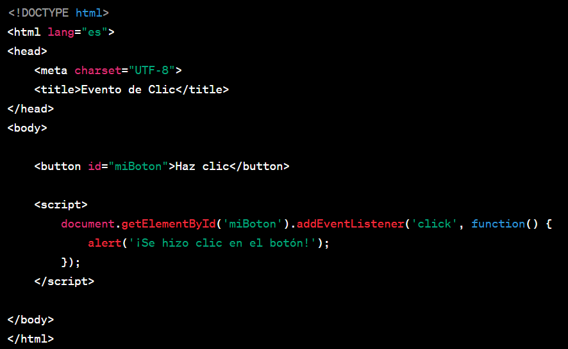

Slide 13
5.1 Modelo de gestión de eventos
Tipos de eventos
EJERCICIO 1: Pon un escuchador desde la consola al botón 1 de la página de ejemplo de DOM para que al hacer click se muestre el un alert con ‘Click sobre botón 1’. Ponle otro para que al pasar el ratón sobre él se muestre ‘Entrando en botón 1’.

Slide 14
5.1 Modelo de gestión de eventos
Tipos de eventos
Eventos de teclado
Los produce el usuario al usar el teclado:
keydown: se produce al presionar una tecla y se repite continuamente si la tecla se mantiene pulsada
keyup: cuando se deja de presionar la tecla
keypress: acción de pulsar y soltar (sólo se produce en las teclas alfanuméricas)
NOTA: el orden de secuencia de los eventos es: keyDown -> keyPress -> keyUp

Slide 15
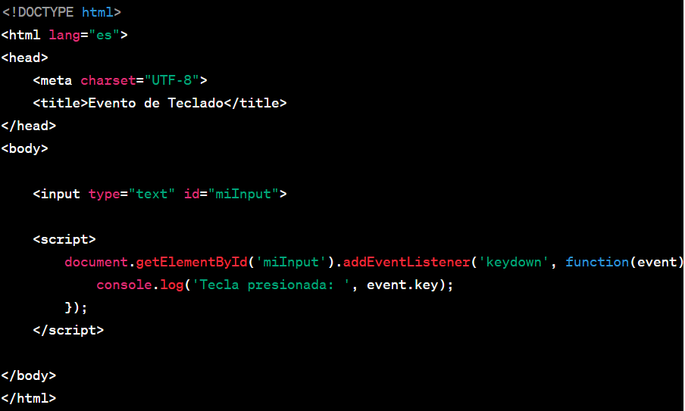

Slide 16
5.1 Modelo de gestión de eventos
Tipos de eventos
Eventos de formulario
Se producen en los formularios:
focus / blur: al obtener/perder el foco el elemento
change: al perder el foco un <input> o <textarea> si ha cambiado su contenido o al cambiar de valor un <select> o un <checkbox>
input: al cambiar el valor de un <input> o <textarea> (se produce cada vez que escribimos una letra es estos elementos)
select: al cambiar el valor de un <select> o al seleccionar texto de un <input> o <textarea>
submit / reset: al enviar/recargar un formulario

Slide 17
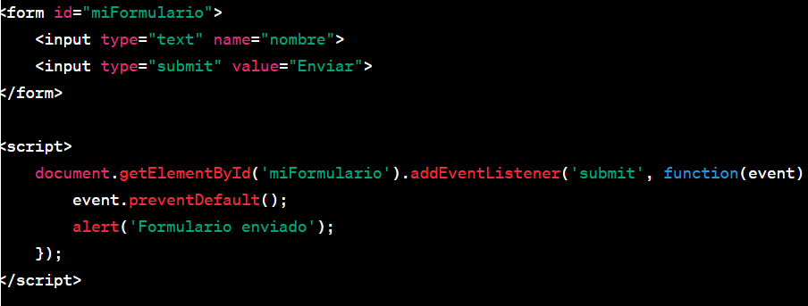
Puedes usar event.preventDefault() para evitar que el navegador realice la acción por defecto asociada a un evento.

Slide 18
5.1 Modelo de gestión de eventos
Tipos de eventos
Eventos de toque
Se producen al usar una pantalla táctil:
touchstart: se produce cuando se detecta un toque en la pantalla táctil
touchend: cuando se deja de pulsar la pantalla táctil
touchmove: cuando un dedo es desplazado a través de la pantalla
touchcancel: cuando se interrumpe un evento táctil.

Slide 19
5.1 Modelo de gestión de eventos
Los objetos this y event
this: siempre hace referencia al elemento que contiene el código en donde se encuentra la variable this.
  En el caso de una función escuchadora será el elemento que tiene el escuchador que ha recibido el evento
const button = document.getElementById(“myButton”);
button.addEventListener(“click”, function() {
console.log(this); // Aquí this es el botón myButton
this.textContent = “¡Hiciste clic!”; //Cambiaría el texto del botón de esta manera
});

Slide 20
5.1 Modelo de gestión de eventos
Los objetos this y event
event: es un objeto y la función escuchadora lo recibe como parámetro. Tiene propiedades y métodos que nos dan información sobre el evento, como:
.type: qué evento se ha producido (click, submit, keyDown, …)
.target: el elemento donde se produjo el evento
.preventDefault(): Este método cancela la acción por defecto del navegador para el evento.
  Por ejemplo si el evento era el submit de un formulario éste no se enviará o si era un click sobre un hiperenlace no se irá a la página indicada en él.
.stopPropagation: un evento se produce sobre un elemento y todos su padres. Por ejemplo si hacemos click en un <span> que está en un <p> que está en un <div> que está en el BODY el evento se va propagando por todos estos elementos y saltarían los escuchadores asociados a todos ellos (si los hubiera). Si alguno llama a este método el evento no se propagará a los demás elementos padre.

Slide 21
5.1 Modelo de gestión de eventos
Los objetos this y event
Dependiendo del tipo de evento el objeto event tendrá más propiedades:
Eventos de ratón:
  .button: qué botón del ratón se ha pulsado (0: izq, 1: rueda; 2: dcho).
  .screenX / .screenY: las corrdenadas del ratón respecto a la pantalla
  .clientX / .clientY: las coordenadas del ratón respecto a la ventana cuando se produjo el evento
  .pageX / .pageY: las coordenadas del ratón respecto al documento (si se ha hecho un scroll será el clientX/Y más el scroll)
  .offsetX / .offsetY: las coordenadas del ratón respecto al elemento sobre el que se produce el evento
  .detail: si se ha hecho click, doble click o triple click

Slide 22
5.1 Modelo de gestión de eventos
Los objetos this y event
Eventos de teclado: son los más incompatibles entre diferentes navegadores. En el teclado hay teclas normales y especiales (Alt, Ctrl, Shift, Enter, Tab, flechas, Supr, …). En la información del teclado hay que distinguir entre el código del carácter pulsado (e=101, E=69, €=8364) y el código de la tecla pulsada (para los 3 caracteres es el 69 ya que se pulsa la misma tecla). Las principales propiedades de event son:
.key: devuelve el nombre de la tecla pulsada
.which: devuelve el código de la tecla pulsada
.keyCode / .charCode: código de la tecla pulsada y del carácter pulsado (según navegadores)
.shiftKey / .ctrlKey / .altKey / .metaKey: si está o no pulsada la tecla SHIFT / CTRL / ALT / META. Esta propiedad también la tienen los eventos de ratón

Slide 23
5.1 Modelo de gestión de eventos
Los objetos this y event
Lo mejor para familiarizarse con los diferentes eventos es consultar los ejemplos de w3schools.
EJERCICIO 2: Pon desde la consola un escuchador al BODY de la página de ejemplo para que al mover el ratón en cualquier punto de la ventana del navegador, se muestre por consola la posición del puntero respecto del navegador y respecto de la página.
EJERCICIO 3: Pon desde la consola un escuchador al BODY de la página de ejemplo para que al pulsar cualquier tecla nos muestre en un alert el key y el keyCode de la tecla pulsada. Pruébalo con diferentes teclas

Slide 24
5.1 Modelo de gestión de eventos
Propagación de eventos
Normalmente en una página web los elementos HTML se solapan unos con otros, por ejemplo, un <span> está en un <p> que está en un <div> que está en el <body>. Si ponemos un escuchador del evento click a todos ellos se ejecutarán todos ellos, pero ¿en qué orden?.
Pues el W3C establecíó un modelo en el que primero se disparan los eventos de fuera hacia dentro (primero el <body>) y al llegar al más interno (el <span>) se vuelven a disparar de nuevo pero de dentro hacia afuera. La primera fase se conoce como fase de captura y la segunda como fase de burbujeo (bubbling). Cuando ponemos un escuchador con addEventListener el tercer parámetro indica en qué fase debe dispararse:
true: en fase de captura
false (valor por defecto): en fase de burbujeo
Por tanto, por defecto se disparará el escuchador más interno (el del <span>) y continuará el resto hasta el más externo (<body>) como si fuera una burbuja que sale afuera desde el interior.
https://jsfiddle.net/juansegura/n3b6fph0/

Slide 25
5.1 Modelo de gestión de eventos
innerHTML y escuchadores de eventos
Como los escuchadores de eventos se asocian a un elemento, si lo borramos desaparecerá el escuchador aunque luego lo volvamos a pintar no tendrá escuchador a menos que se lo pongamos de nuevo.
Por ejemplo, si cambiamos el contenido de la propiedad innerHTML de un elemento todos los escuchadores de eventos de sus elementos hijos desaparecen ya que es como eliminar su contenido y volverlo a renderizar.

Slide 26
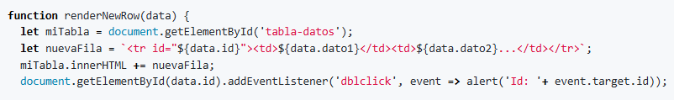
5.1 Modelo de gestión de eventos
innerHTML y escuchadores de eventos
Por ejemplo, tenemos una tabla de datos y queremos que al hacer doble click en cada fila se muestre su id. La función que añade una nueva fila podría ser:
Sin embargo esto sólo funcionaría para la última fila añadida ya que la línea miTabla.innerHTML += nuevaFila equivale a miTabla.innerHTML = miTabla.innerHTML + nuevaFila. Por tanto estamos asignando a miTabla un código HTML que ya no contiene escuchadores, excepto el de nuevaFila que lo ponemos después de hacer la asignación.

Slide 27
5.1 Modelo de gestión de eventos
Delegación de eventos
Es un patrón de diseño que nos permite no tener que poner un escuchador a cada elemento sino uno global que haga el trabajo de todos.
Por ejemplo si queremos escuchar cuándo hacemos click en cada celda de la tabla en lugar de poner un escuchador en cada una (que podría tener cientos) pongo sólo 1 en la tabla y mediante la propiedad event.target puedo saber sobre qué celda en concreto se ha hecho click. Esto además seguirá funcionando si dinámicamente añado nuevas celdas a la tabla ya que no son ellas las que tienen el escuchador sino la propia tabla.

Slide 28
5.2 Validación de formularios
Introducción
Se trata de una verificación útil porque evita enviar datos al servidor que sabemos que no son válidos pero NUNCA puede sustituir a la validación en el lado servidor ya que en el lado cliente se puede manipular el código desde la consola para que se salte las validaciones que le pongamos.
Podéis encontrar una guía muy completa de validación de formularios en el lado cliente el la página de MDN web docs que ha servido como base para estos apuntes.
Básicamente tenemos 2 maneras de validar un formulario en el lado cliente:
usar la validación incorporada en HTML5 y dejar que sea el navegador quien se encargue de todo
realizar nosotros la validación mediante Javascript

Slide 29
5.2 Validación de formularios
Introducción
La ventaja de la primera opción es que no tenemos que escribir código sino simplemente poner unos atributos a los INPUT que indiquen qué se ha de validar.
La principal desventaja es que no tenemos ningún control sobre el proceso, lo que provocará cosas como:
el navegador valida campo a campo: cuando encuentra un error en un campo lo muestra y hasta que no se soluciona no valida el siguiente lo que hace que el proceso sea molesto para el usuario que no ve todo lo que hay mal de una vez
los mensajes son los predeterminados del navegador y en ocasiones pueden no ser muy claros para el usuario
los mensajes se muestran en el idioma en que está configurado el navegador, no en el de nuestra página

Slide 30
5.2 Validación de formularios
Validación del navegador incorporada en HTML5
Funciona añadiendo atributos a los campos del formulario que queremos validar. Los más usados son:
required: indica que el campo es obligatorio. La validación fallará si no hay nada escrito en el input. En el caso de un grupo de radiobuttons se pone sobre cualquiera de ellos (o sobre todos) y obliga a que haya seleccionada una opción cualquiera del grupo
pattern: obliga a que el contenido del campo cumpla la expresión regular indicada. Por ejemplo para un código postal sería pattern="^[0-9]{5}$"
minlength / maxlength: indica la longitud mínima/máxima del contenido del campo
min / max: indica el valor mínimo/máximo del contenido de un campo numérico

Slide 31
5.2 Validación de formularios
Validación del navegador incorporada en HTML5
Cuando el contenido de un campo es válido dicho campo obtiene automáticamente la pseudoclase :valid y si no lo es tendrá la pseudoclase :invalid lo que nos permite poner reglas en nuestro CSS para destacar dichos campos, por ejemplo:
input:invalid {
border: 2px dashed red;
}
Además de las anteriores tenemos las pseudoclases :required, :optional, que nos permiten poner reglas de estilo a los campos obligatorios o no, y :focus para el campo con el foco.
La validación del navegador se realiza al enviar el formulario. Si encuentra un error lo muestra, se detiene la validación del resto de campos y no se envía el formulario.

Slide 32
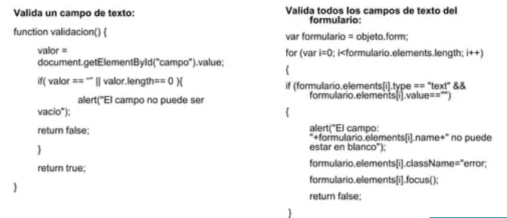
5.2 Validación de formularios
Validación manual
Validación de un campo como obligatorio
let formulario =document.getElementById("formu");

Slide 33
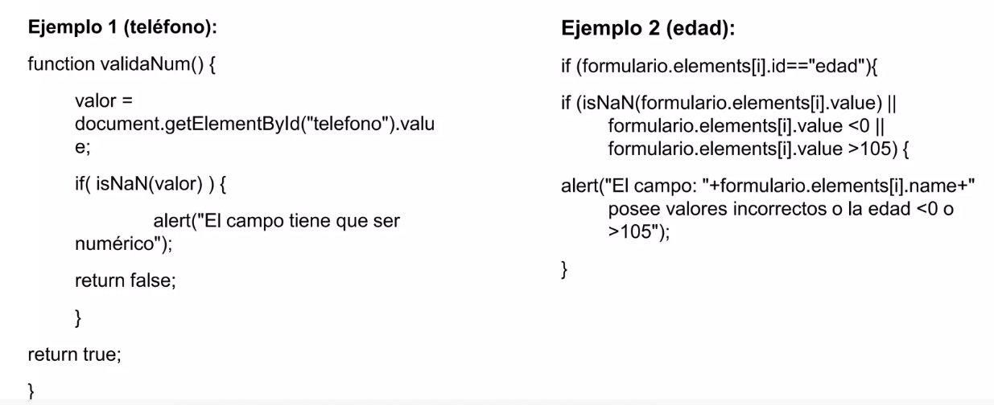
5.2 Validación de formularios
Validación manual
Validación de un campo de texto como numérico

Slide 34
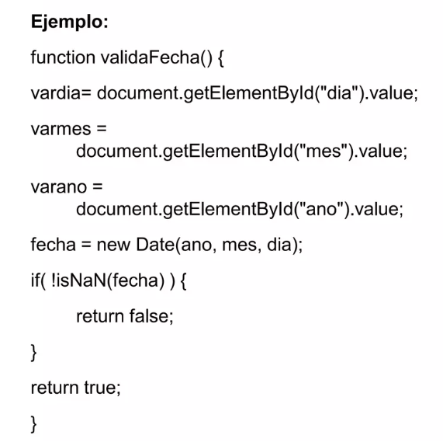
5.2 Validación de formularios
Validación manual
Validación de un campo fecha

Slide 35
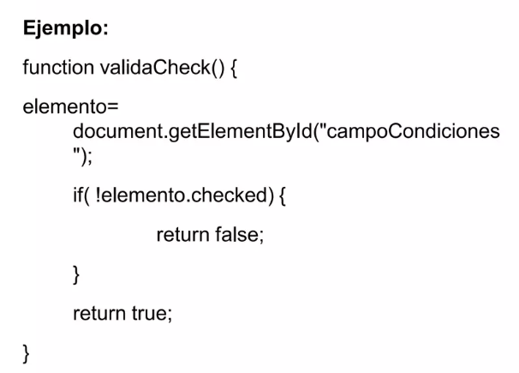
5.2 Validación de formularios
Validación manual
Validación de un checkbox

Slide 36
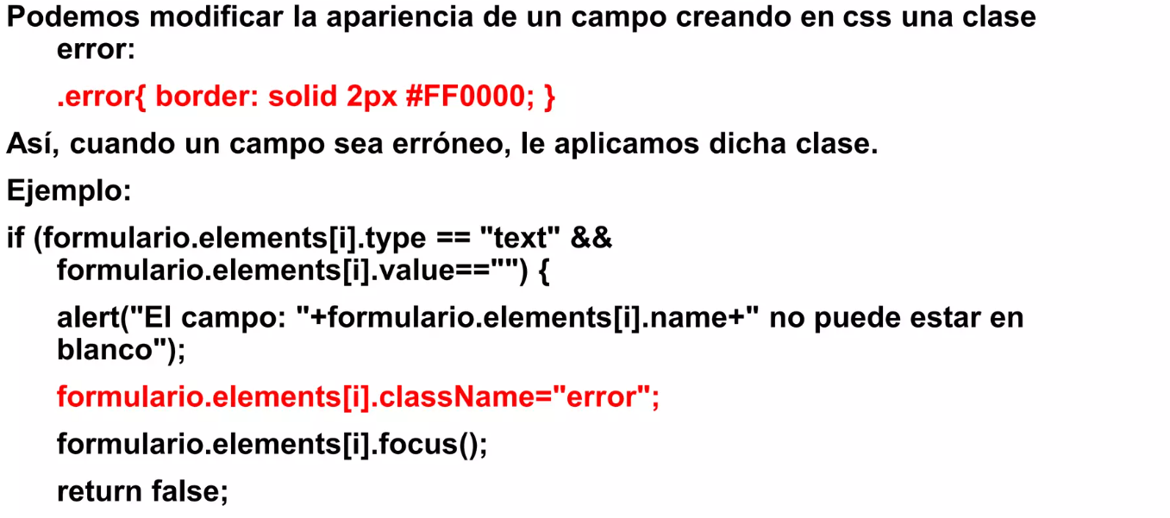
5.2 Validación de formularios
Validación manual
Modificación del aspecto de un campo erróneo

Slide 37
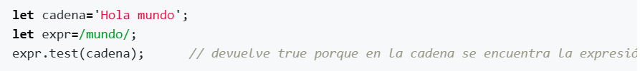
5.2 Validación de formularios
Expresiones regulares
Las expresiones regulares permiten buscar un patrón dado en una cadena de texto. Se usan mucho a la hora de validar formularios o para buscar y reemplazar texto. En Javascript se crean poniéndolas entre caracteres / (o instanciándolas de la clase RegExp, aunque es mejor de la otra forma):

Slide 38
5.2 Validación de formularios
Expresiones regulares
[..] (corchetes): dentro se ponen varios caracteres o un rango y permiten comprobar si el carácter de esa posición de la cadena coincide con alguno de ellos. Ejemplos:
  [abc]: cualquier carácter de los indicados (‘a’ o ‘b’ o ‘c’)
  [^abc]: cualquiera excepto los indicados
  [a-z]: cualquier minúscula (el carácter ‘-‘ indica el rango entre ‘a’ y ‘z’, incluidas)
  [a-zA-Z]: cualquier letra
( | ) (pipe): debe coincidir con una de las opciones indicadas:
  (x|y): la letra x o la y (sería equivalente a [xy]
  (http|https): cualquiera de las 2 palabras

Slide 39
5.2 Validación de formularios
Expresiones regulares
Metacaracteres:
  . (punto): un único carácter, sea el que sea
  \d: un dígito (\D: cualquier cosa menos dígito)
  \s: espacio en blanco (\S: lo opuesto)
  \w: una palabra o carácter alfanumérico (\W lo contrario)
  \b: delimitador de palabra (espacio, ppio, fin)
  \n: nueva línea

Slide 40
5.2 Validación de formularios
Expresiones regulares
Cuantificadores:
  +: al menos 1 vez (ej. [0-9]+ al menos un dígito)
  *: 0 o más veces
  ?: 0 o 1 vez
  {n}: n caracteres (ej. [0-9]{5} = 5 dígitos)
  {n,}: n o más caracteres
  {n,m}: entre n y m caracteres
  ^: al ppio de la cadena (ej.: ^[a-zA-Z] = empieza por letra)
  $: al final de la cadena (ej.: [0-9]$ = que acabe en dígito)

Slide 41
5.2 Validación de formularios
Expresiones regulares
Modificadores:
  /i: que no distinga entre Maysc y minsc (Ej. /html/i = buscará html, Html, HTML, …)
  /g: búsqueda global, busca todas las coincidencias y no sólo la primera
  /m: busca en más de 1 línea (para cadenas con saltos de línea)
EJERCICIO 4: construye una expresión regular para lo que se pide a continuación y pruébala con distintas cadenas:
un código postal
un NIF formado por 8 números, un guión y una letra mayúscula o minúscula
un número de teléfono y aceptamos 2 formatos: XXX XX XX XX o XXX XXX XXX. EL primer número debe ser un 6, un 7, un 8 o un 9

Slide 42
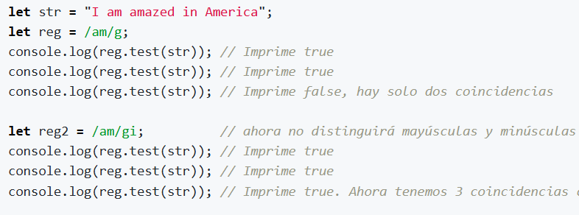
5.2 Validación de formularios
Expresiones regulares: Métodos
Para saber si la cadena coincide con determinada expresión o para buscar y reemplazar texto:
expr.test(cadena): devuelve true si la cadena coincide con la expresión. Con el modificador /g hará que cada vez que se llama busque desde la posición de la última coincidencia. Ejemplo:

Slide 43
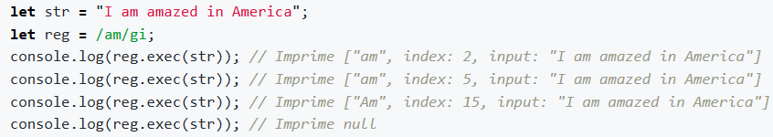
5.2 Validación de formularios
Expresiones regulares: Métodos
Para saber si la cadena coincide con determinada expresión o para buscar y reemplazar texto:
expr.exec(cadena): igual pero en vez de true o false devuelve un objeto con la coincidencia encontrada, su posición y la cadena completa:

Slide 44

5.2 Validación de formularios
Expresiones regulares: Métodos
Para saber si la cadena coincide con determinada expresión o para buscar y reemplazar texto:
cadena.match(expr): igual que exec pero se aplica a la cadena y se le pasa la expresión. Si ésta tiene el modificador /g devolverá un array con todas las coincidencias:
cadena.search(expr): devuelve la posición donde se encuentra la coincidencia buscada o -1 si no aparece

Slide 45
5.2 Validación de formularios
Expresiones regulares: Métodos
Para saber si la cadena coincide con determinada expresión o para buscar y reemplazar texto:
cadena.replace(expr, cadena2): devuelve una nueva cadena xon las coincidncias de la cadena reemplazadas por la cedena pasada como 2º parámetro:

Slide 46
5.2 Validación de formularios
Expresiones regulares: EJERCICIO 5
White y Jesse Pinkman tienen que controlar las bolsas de producto azul que cocinan para distribuir en Alburquerque. Para ello tienen que crear un formulario que almacene la información de cada bolsa y validarlo teniendo en cuenta lo siguiente:
• Fecha de creación: obligatorio y con formato dd/mm/aaaa.
• Cocinero: será un nombre en clave formado por dos letras en mayúscula, un símbolo y cuatro dígitos (ej. WW$1234)
• Destinatario: estará formado por dos o tres letras mayúsculas correspondientes al estado, un guión bajo, el nombre de la ciudad en minúsculas, dos puntos, y el código de distrito de 4 digitos (ej. NM_alburquerque:1234).
• Gramos: será un número del 100 al 5000.
• Composición: estará formado por una cantidad en gramos seguida de dos conjuntos de una o dos letras seguidas o no de un número. (ej. 200gC3OH7)
• Número de cuenta de EEUU: ver diapositiva siguiente

Slide 47
5.2 Validación de formularios
Expresiones regulares: EJERCICIO 5
Supongamos que un número de cuenta estadounidense tiene el siguiente formato: AY26-123456789012-34
• Dos letras: suponemos que el valor de cada letra es del 1 al 26 (no hay ñ ni ll).
• Dos dígitos: debe corresponderse con la suma de la primera letra y la segunda: en caso de que sea menor que 10 se pone el 0 delante.
• Un guión.
• Doce dígitos de cuenta.
• Un guión.
• Dos dígitos de control: los dos primeros deben ser la suma de los 6 primeros dígitos de la cuenta dividido entre 6 y extrayendo solamente su parte entera; y los dos últimos exactamente igual, pero con los 6 siguientes.
• Si el número está correcto se colocará en un campo de texto al lado del anterior, pero sin guiones: solamente los números y las letras
• Si el número está incorrecto se pondrá el borde del input rojo y un mensaje en pequeño debajo diciendo error de formato

Slide 48
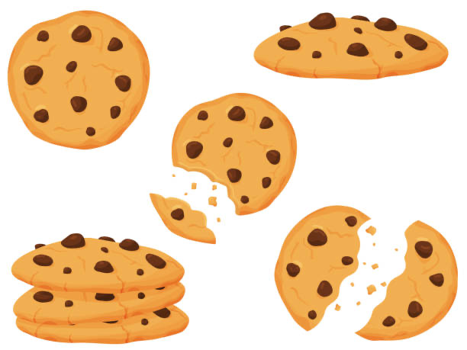
5.3 Cookies
Las cookies son pequeños archivos de texto que se almacenan en el navegador del usuario.
Se utilizan principalmente para guardar información sobre la sesión o preferencias del usuario en un sitio web. Este almacenamiento permite que los sitios web puedan "recordar" al usuario entre visitas y proporcionar una experiencia más personalizada.
Las cookies se envían automáticamente al servidor cada vez que el navegador realiza una solicitud HTTP al mismo dominio, lo que permite a los servidores mantener el estado entre las páginas, como por ejemplo el estado de autenticación del usuario o las preferencias de idioma.

Slide 49
5.3 Cookies
Uso de las cookies en JS
En JavaScript, las cookies se pueden gestionar a través de la propiedad document.cookie. Con esta propiedad, puedes leer, escribir y eliminar cookies directamente desde el navegador del usuario.

Slide 50
5.3 Cookies
Uso de las cookies en JS: creación
Atributos comunes de las cookies en JavaScript
Las cookies se crean y modifican utilizando document.cookie. Cuando se establece una cookie, puedes especificar varios atributos como su valor, fecha de expiración, ruta, dominio, etc. Los atributos más comunes son:
expires: Especifica cuándo expira la cookie. Si no se proporciona, la cookie será una cookie de sesión (se eliminará al cerrar el navegador).
  Formato: expires=Thu, 18 Dec 2024 12:00:00 UTC.
max-age: Define el tiempo de vida de la cookie en segundos. Es una alternativa a expires.
  Ejemplo: max-age=3600 (1 hora).
path: Especifica el alcance de la cookie. Por defecto, las cookies son accesibles solo desde la ruta donde se crearon, pero puedes establecer un valor como / para hacerla accesible en todo el sitio.
domain: Especifica el dominio al que se aplica la cookie. Se usa para compartir cookies entre subdominios.
secure: Si se establece, la cookie solo se enviará a través de conexiones HTTPS seguras.

Slide 51
5.3 Cookies
Uso de las cookies en JS: creación
Ejemplo de creación de una cookie:
// Crear una cookie con un valor y fecha de expiración
document.cookie = "username=Juana; expires=Thu, 18 Dec 2025 12:00:00 UTC; path=/";
username=Juana: el valor de la cookie es John.
expires=Thu, 18 Dec 2025 12:00:00 UTC: define cuándo caducará la cookie. Si no se especifica una fecha de expiración, la cookie será una cookie de sesión, es decir, se eliminará cuando se cierre el navegador.
path=/: especifica el ámbito (dominio y ruta) donde la cookie estará disponible. En este caso, está disponible para todo el sitio (ruta /).

Slide 52
5.3 Cookies
Uso de las cookies en JS: creación
function setCookie (cname, cvalue, exdays) {
let d = new Date ();
d.setTime(d.getTime() + (exdays* 24 * 60 * 60 * 1000 ));
let expires = "expires=" +d.toUTCString();
document .cookie = cname + "=" + cvalue + ";" + expires + ";path=/" ;
}

Slide 53
5.3 Cookies
Uso de las cookies en JS: modificación
Las cookies no se pueden actualizar directamente. Para modificarlas, simplemente debes volver a asignar un valor para la misma cookie, utilizando el mismo nombre y opcionalmente otros parámetros

Slide 54
5.3 Cookies
Uso de las cookies en JS: leer
Para leer las cookies en JavaScript, puedes acceder al valor de document.cookie. Esto te devolverá una cadena que contiene todas las cookies almacenadas para el dominio actual. Las cookies están separadas por un punto y coma (;).
Si tenemos varias, como por ejemplo:
document.cookie = "user=John; expires=Thu, 18 Dec 2025 12:00:00 UTC; path=/";
document.cookie = "theme=dark; expires=Thu, 18 Dec 2025 12:00:00 UTC; path=/";
// Leer todas las cookies
console.log(document.cookie);
"user=John; theme=dark"

Slide 55
5.3 Cookies
Uso de las cookies: leer una cookie
function getCookie (cname) {
let name = cname + "=" ;
let ca = document .cookie.split( ';' );
for ( let i = 0 ; i < ca.length; i++) {
let c = ca[i];
while (c.charAt( 0 ) == ' ' ) {
c = c.substring( 1 );
}
if (c.indexOf(name) == 0 ) {
return c.substring(name.length, c.length);
}
}
return "" ;
}

Slide 56
5.3 Cookies
Uso de las cookies en JS: eliminar
Para eliminar una cookie, basta con establecer su fecha de expiración en una fecha pasada. De esta forma, la cookie se considera expirada y el navegador la eliminará.
// Eliminar la cookie 'username'
document.cookie = "username=; expires=Thu, 01 Jan 1970 00:00:00 UTC; path=/";
Al establecer la fecha de expiración en una fecha pasada, se elimina la cookie.

Slide 57
5.3 Cookies
EJERCICIO 6
Crea un fichero que se llame “cookies.js” y que permita trabajar con las cookies de manera que puedas crear, borrar y consultar una cookie. Consulta los métodos tratados en clase y recuerda que el método borrar no ha sido creado aún así que deberás crearlo tú mismo.
Después, modifica el ejercicio anterior de las expresiones regulares de la siguiente manera:
• Cada vez que el usuario trate de enviar el formulario y haya algún error, una variable contador (almacenada en una cookie) se incrementará.
• El resultado del número de intentos se reflejará en un campo de texto que se encontrará al final del formulario.
• Si el usuario sale del programa y vuelve a entrar, el campo de texto mostrará el número almacenado en la cookie.
• Junto al campo de texto habrá un botón que, al pulsarlo, permitirá reiniciar el valor de la cookie a 0

Slide 58
5.4 Almacenamiento
LocalStorage
Javascript aplicado a navegadores en principio no está pensado para almacenar grandes cantidades de datos. Existen dos formas de almacenar información en Javascript:
Cookies : para guardar pequeñas variables con información. Usualmente suelen guardar información de logins de usuarios. Las cookies se pueden guardar en el cliente y ser generadas por el cliente, pero también pueden ser enviadas por el servidor.
LocalStorage : al crecer Javascript y las aplicaciones asociadas a ellos, los navegadores más modernos implementan LocalStorage. Es más parecido a guardar datos en una aplicación de escritorio. El límite de información a almacenar puede variar según la implementación del navegador pero está definido en torno a los 5 MB.

Slide 59
5.4 Almacenamiento
LocalStorage
El llamado “localStorage” es una tecnología de almacenamiento existente en los navegadores más modernos, siendo incompatible con navegadores antiguos. La información se almacena en el cliente y generalmente posee al menos 5MB para guardar información.
Hay dos objetos: localStorage y sessionStorage. La diferencia entre uno y otro es que
  localStorage almacena la información indefinidamente
  sessionStorage lo hace solo mientras la ventana de la página esté abierta
Por el resto de detalles ambos objetos funcionan igual. Las funciones a utilizar son 3: setItem, getItem, removeItem.

Slide 60
5.4 Almacenamiento
LocalStorage
Ejemplo setItem, getItem y removeItem:
localStorage.setItem( "apellido" , "Garcia" );
alert(localStorage.getItem( "apellido" ));
localStorage.removeItem( "apellido" );
alert(localStorage.getItem( "apellido" ));

Slide 61
5.4 Almacenamiento
LocalStorage
Si queremos vaciar por completo (es decir, eliminar todas las entradas) de nuestro localStorage, lo podemos hacer simplemente usando clear();
localStorage.clear();

Slide 62
5.4 Almacenamiento
LocalStorage
Si queremos almacenar además de texto, elementos de nuestro programa como un array, un objeto, etc. debemos convertirlos a un formato de texto, pero que mantenga toda su información.
Para ello en Javascript tenemos JSON (Javascript Object Notation).
Para este propósito utilizaremos JSON.stringify para convertir un elemento a texto y JSON.parse para convertir texto de nuevo al elemento.
let miArray=[ 1 , 2 , 3 ]
let miArray2;
// Guardamos en localStorage el array con stringify
localStorage.setItem( "valorArray" , JSON .stringify(miArray));
//Recuperamos el texto y lo convertimos de nuevo a array con parse
miArray2= JSON .parse(localStorage.getItem( "valorArray" ));

